Slide 1

´

Slide 2


2,5 millones de nuevos afiliados al sistema de salud
45,2 millones de afiliados
96% de cobertura
1,5 mill. nuevos afiliados en el contributivo y 1 mill. en el subsidiado

Slide 3


Menos barreras de acceso
EPS
Contributivo
Subsidiado
Portabilidad
Los colombianos pueden acceder a los servicios de salud a través de su misma EPS en cualquier municipio del país
Movilidad
Los colombianos de niveles I y II del SISBEN puede moverse entre el régimen subsidiado y el contributivo sin cambiar de EPS

Slide 4
Todos los colombianos con el mismo
Plan Obligatorio de Salud
(POS)
2010
menores de edad
9 mill. de personas
2011
mayores de
60 años
4 mill. de personas
2012
de 18 a 60
años
11 mill. de personas
100%
54%
41%

Slide 5




Actualización integral del POS
2011 y 2013
126 medicamentos
49 procedimientos
8 dispositivos médicos
183 nuevas tecnologías en salud
Incluyen tratamiento del cáncer, VIH/SIDA, artritis reumatoide, enfermedades cardiovasculares, mentales, neurológicas, respiratorias, diarreicas agudas (inclusión del zinc a los niños con estas enfermedades), etc.

Slide 6



Hitos en salud pública
Libre de oncocercosis
Primer país del mundo
Libre de sarampión y rubéola
Disminución de la malaria
Líderes en la estrategia de erradicación en América

Slide 7
Avances en vacunación
Coberturas superiores a 90%
Vacunas contra 19 enfermedades
Uno de los esquemas más completos de América Latina
Cuatro nuevas vacunas gratis:
  Cáncer de cuello uterino para
  2,4 millones de mujeres.
  Hepatitis A para 643 mil niños
  Neumococo
  Tosferina acelular para
  madres gestantes.

Slide 8



Avances en calidad
Guías de práctica clínica
25 guías de práctica clínica basadas en la evidencia, en temas de interés para el país:
Salud infantil y salud materna
Enfermedades crónicas
Salud mental
Infecciones de transmisión sexual

Slide 9

Regulación de precios de medicamentos
40% de ahorro promedio
Nueva metodología a partir de precios internacionales: énfasis en transparencia y estabilidad en las reglas de juego.

Slide 10
2. Fortalecimiento institucional

Slide 11






Sector con mayores cambios institucionales
Creación:
Fortalecimiento:
Reestructuración:
Nov. 2011
Sep. 2012
Traslado de competencias y procesos pensionales

Slide 12
3. Sostenibilidad

Slide 13
Estrategia de estabilización del sistema
Mejorar ingresos
$5,76 bill.
Control del recaudo (Decreto 4023)
Nuevos recursos (Nación, Cajas Compensación)
Flujo de Recursos
Giro directo y centralización del RS (Ley 1438)
$12,78 bill.
Aclaración de cuentas
Pago deudas del subsidiado
Pago de deudas del contributivo
Compra de cartera
Saneamiento
$2,70 bill.

Slide 14

Ley estatutaria de salud
Avalada por la Honorable Corte Constitucional en mayo de 2014
OBJETO
Garantizar el derecho fundamental a la salud, regularlo y establecer sus mecanismos de protección
NATURALEZA Y CONTENIDO

Slide 15
Mito: tutelas en salud están disparadas
Las tutelas han disminuido sustancialmente como proporción del número de afiliados. En 2008, había 40 tutelas en salud por cada 10 mil afiliados. En 2013, hubo 25 tutelas por cada 10 mil afiliados.

Slide 16
Mito: Las tutelas en salud están disparadas
En los últimos 6 meses, ¿A cuáles de las siguientes acciones ha recurrido para lograr el acceso a los servicios de su EPS?
Fuente: Encuesta evaluación de servicios de las EPS. Minsalud. 2014
El 97% de los usuarios del régimen contributivo no ha tenido que recurrir a acciones legales para acceder a los servicios de salud

Slide 17
Lo que viene
Decreto de habilitación financiera EPS.
Decreto de nuevo modelo para zonas dispersas.
Decreto de afiliación

Slide 18
Procedimiento de afiliación:
La afiliación se hará a través del sistema transaccional en línea y se validará automáticamente. Base de datos será propiedad del Ministerio.

Slide 19
Traslados:
Actualmente deben tramitarse en la EPS de destino previa autorización de la EPS de origen.
Se harán directamente en el sistema. No hay requisito de autorización previa.

Slide 20
Núcleo familiar:
El núcleo familiar tiene restricciones no acordes con las dinámicas demográficas.
Se incluyen los nietos dependientes del cotizante y los menores o discapacitados a cargo de otros familiares. Se facilita la inclusión de jóvenes entre 18 y 25.

Slide 21
Suspensión por mora:
Se mantienen los servicios y el reconocimiento de la UPC. La obligación de pagar cotizaciones atrasadas persiste.

Slide 22
Problemas pendientes:
Calidad y oportunidad no son las adecuadas.
Persistencia de problemas financieros.
Problemas de gestión, talento humano y obsolescencia tecnológica en los hospitales públicos.
Grandes disparidades regionales en resultados en salud y en condiciones de acceso.

Slide 23
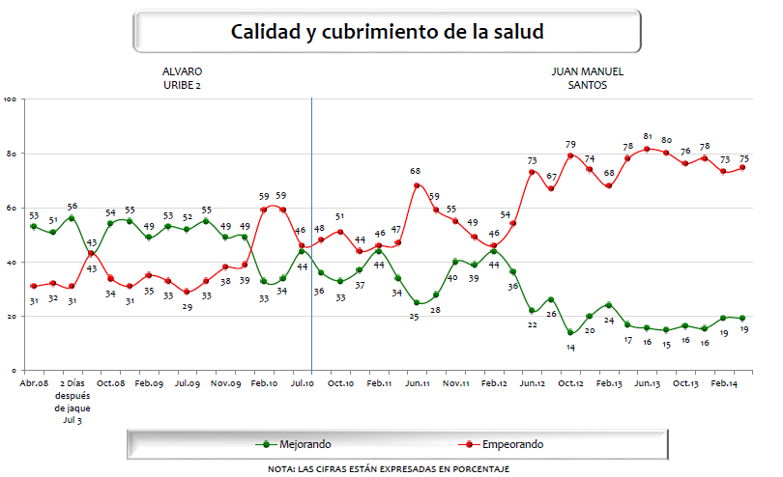
Pérdida de confianza en el sistema

Slide 24
Claves para el futuro:
Salud como derecho y sostenibilidad.
Recuperación la confianza.
Reformismo democrático.

